Slide 1
현미경 시스템

Slide 2


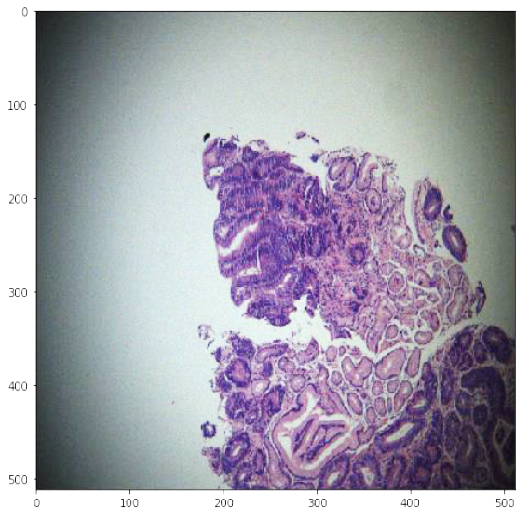
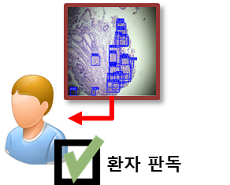

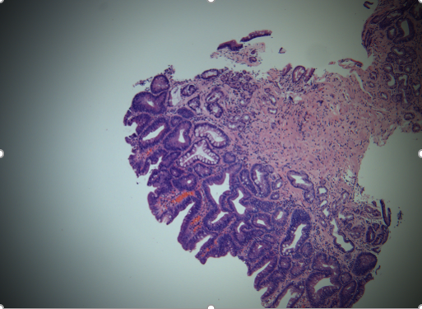
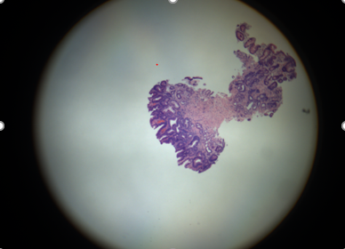

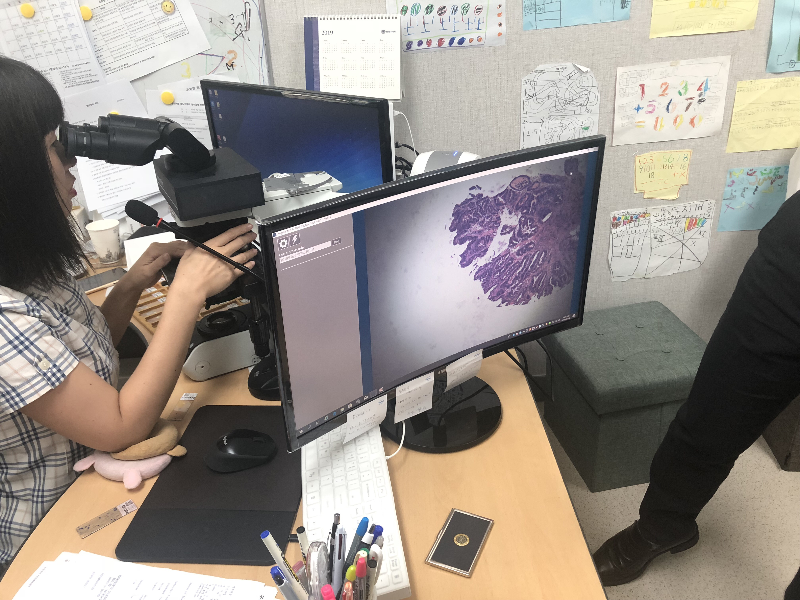




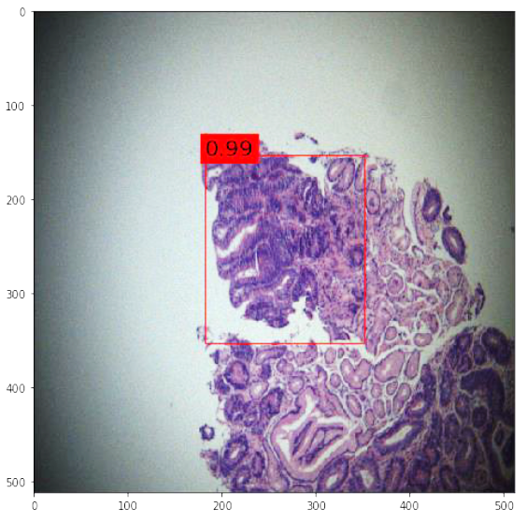

현미경 모델
판독 과정 촬영
*노이즈 이미지 필터링 (약 95% 노이즈 제거)
이미지 분류
병변 표시
환자 분류
*투입 이미지
N
ab
*file watcher (반응형)기반 노이즈 분류
*Gpu PC
*유효 이미지 저장
실시간 X
Segmentation으로 변경

Slide 3
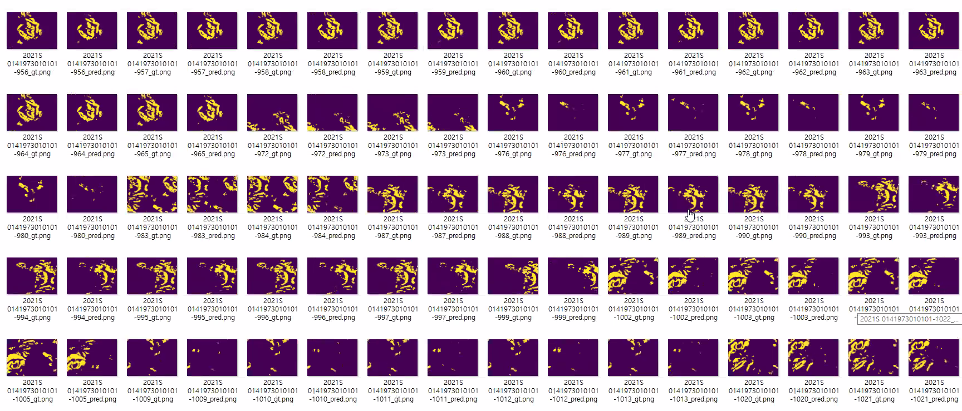
Segmentation (지난주)
DeeplabV3+로 업데이트

Slide 4

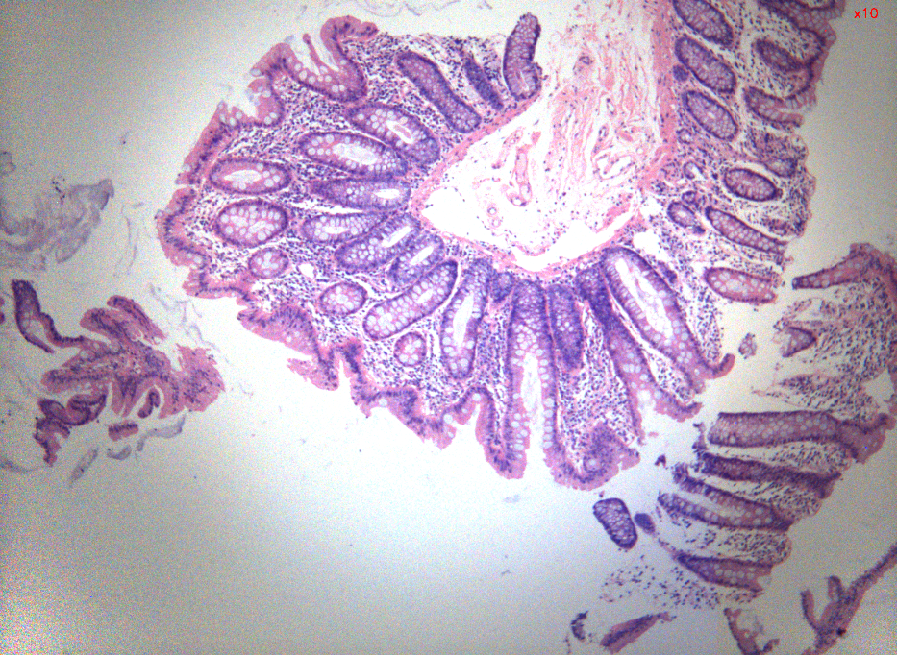
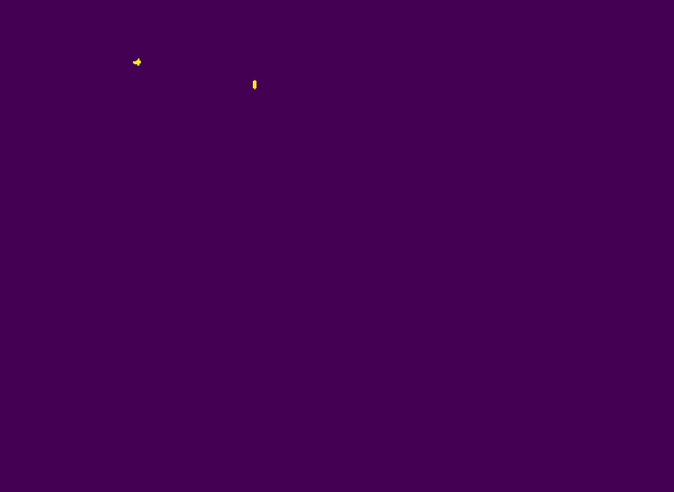
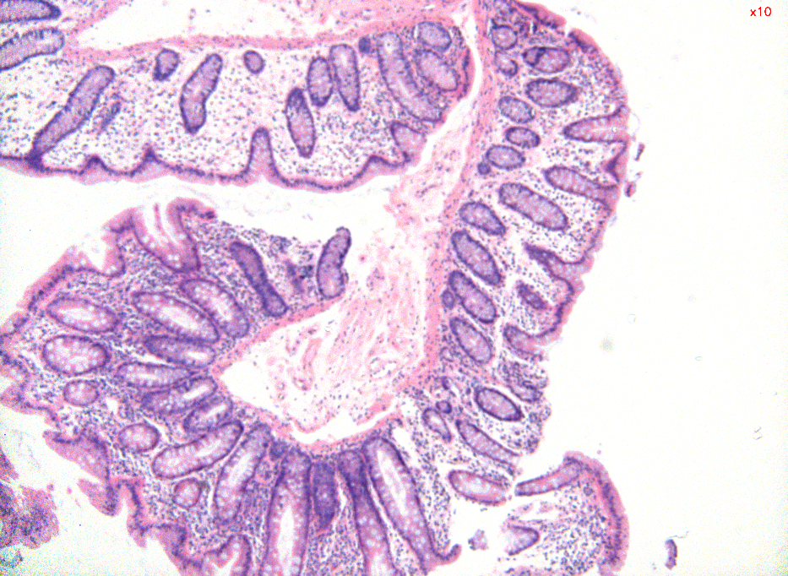
Segmentation
2021S 0302280010101_4
DeeplabV3+로 업데이트
2021S 0302280010101_299

Slide 5
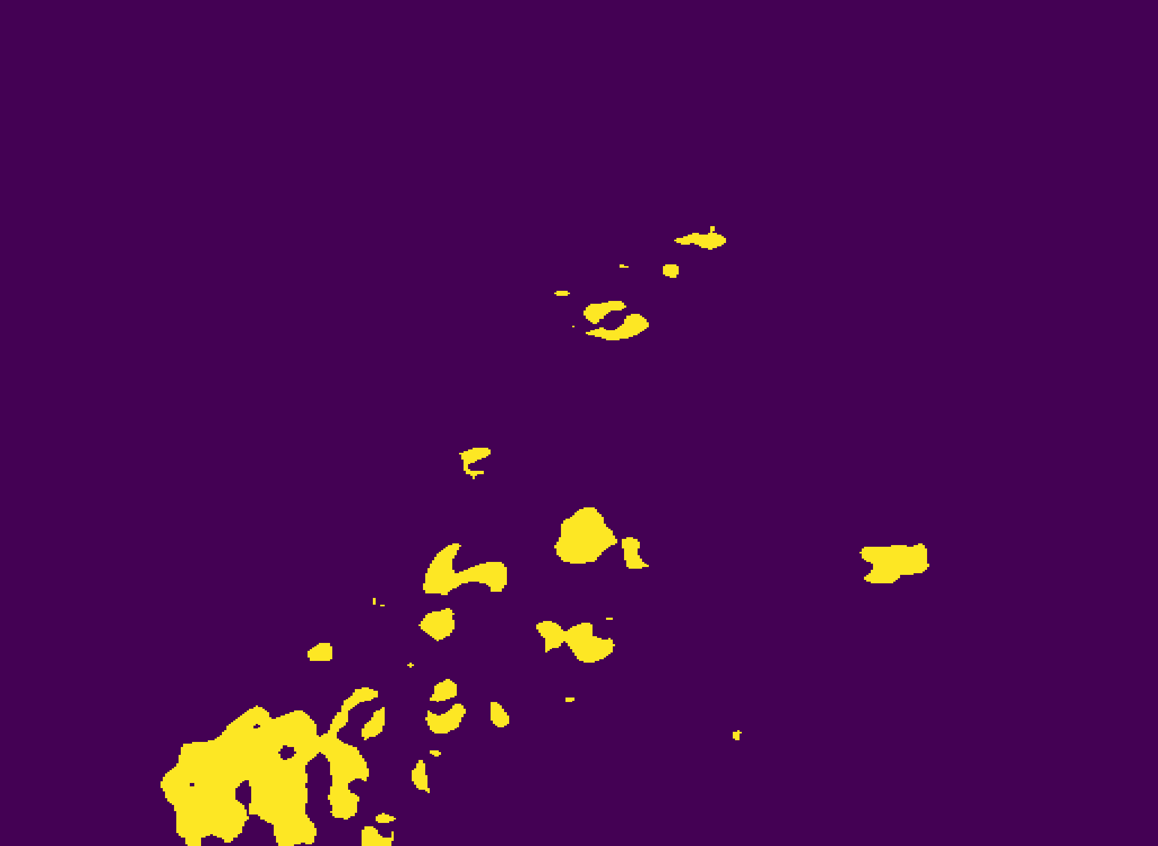
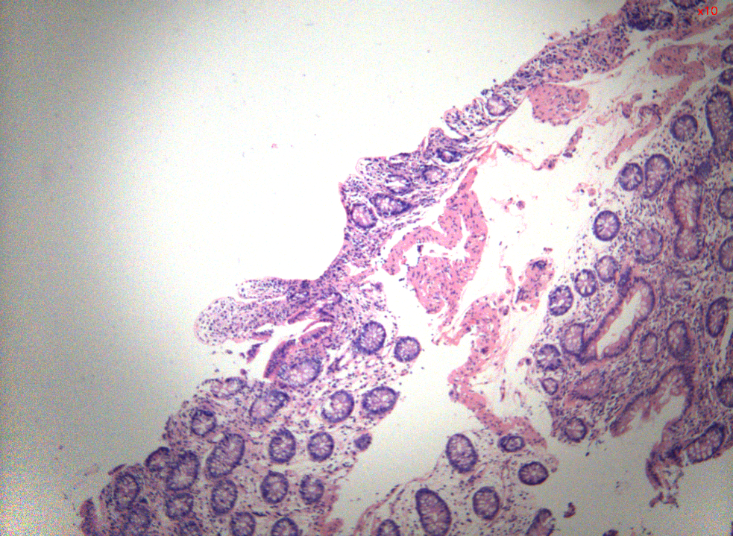
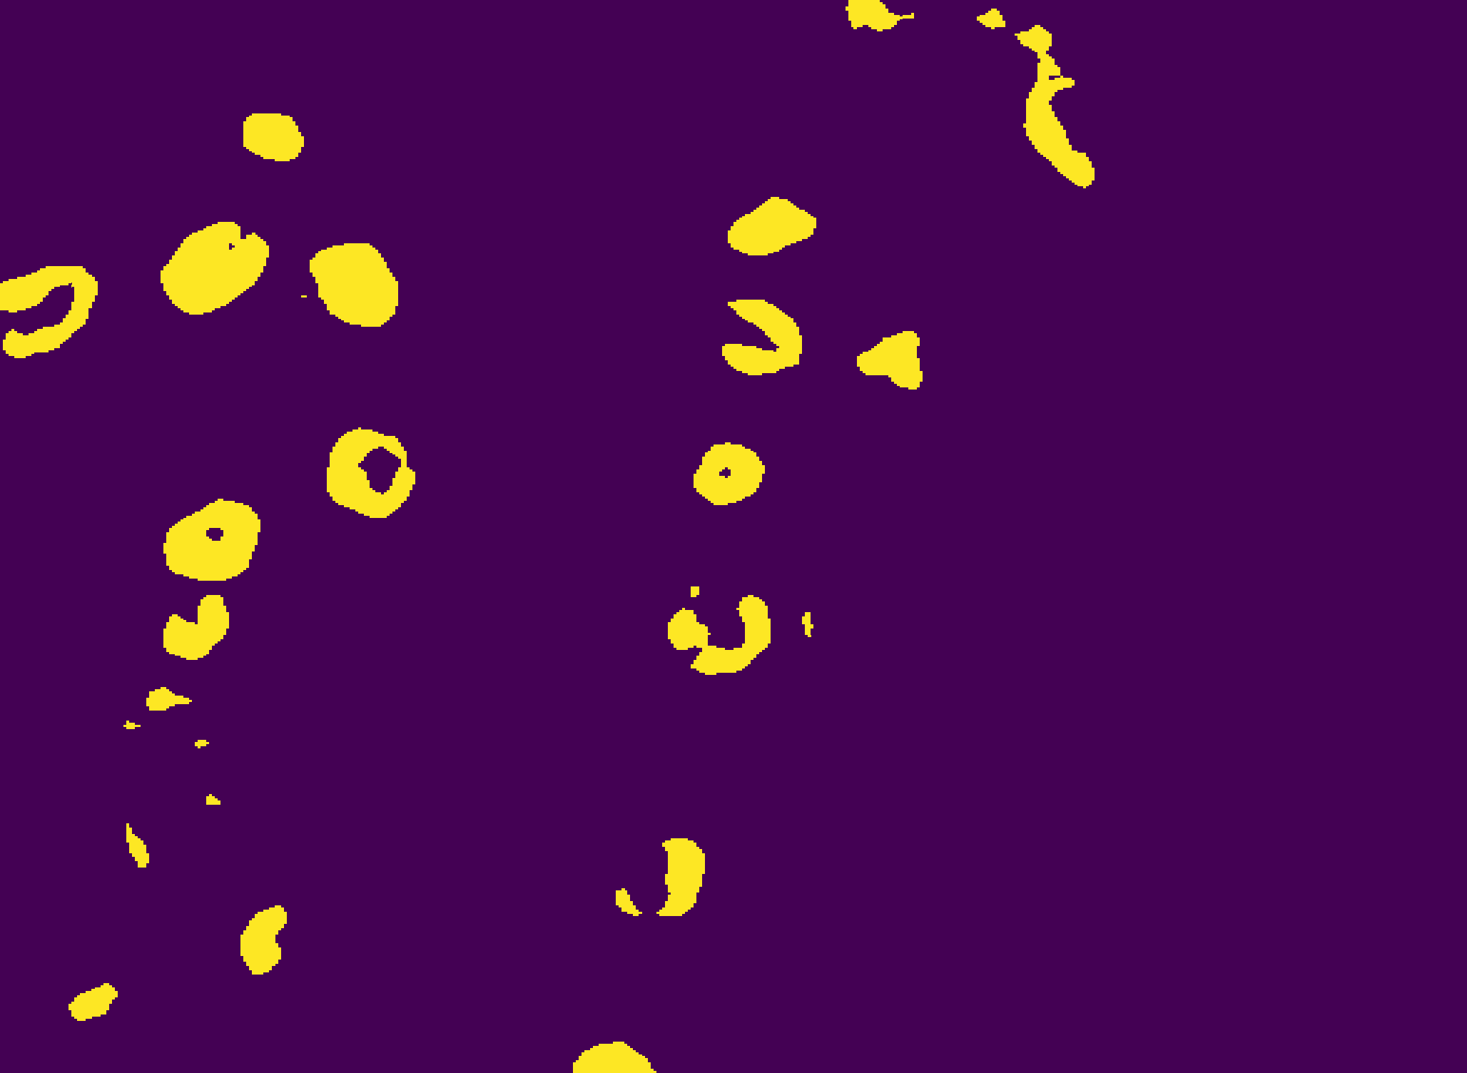
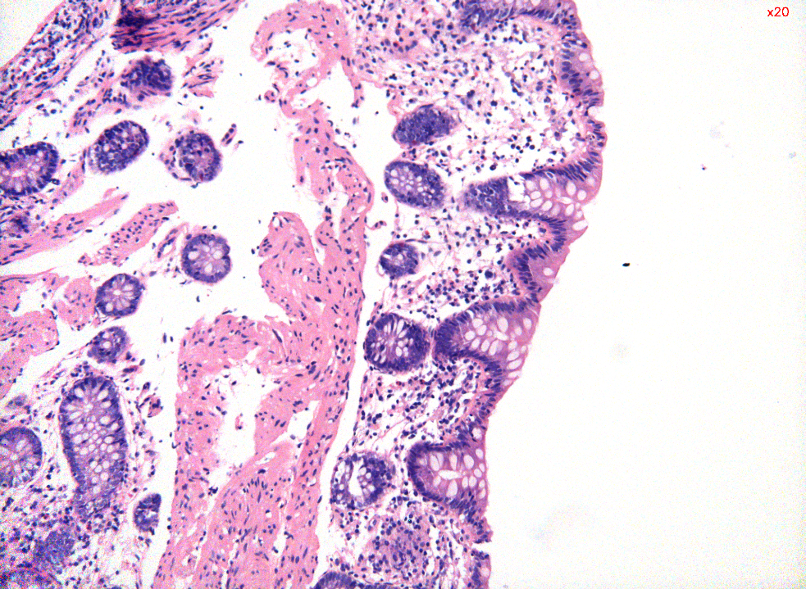
Segmentation
2021S 0302545010101_123
DeeplabV3+로 업데이트
이미지에 노이즈 있음

Slide 6

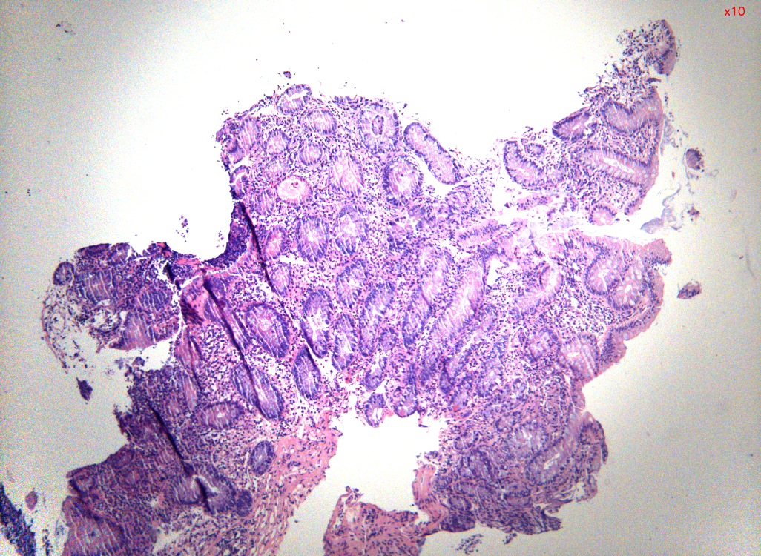
Segmentation
2021S 0302552010101_85
*현재 모델이 어려워 하는 파트는 Gland(?)에 대해서 헷갈려함
대다수의 N 이미지에서 모양을 생성하지 않았으나, 생성된 경우는 대부분 색이 진한 둥근 모양의 글랜드 혹은 뭉게진 글랜드에 대해서 표시하는 경향이 보임

